Slide 1

Модели жизненного цикла программного обеспечения
жизненный цикл программного обеспечения — ряд событий, происходящих с системой в процессе ее создания и дальнейшего использования. Говоря другими словами, это время от начального момента создания какого либо программного продукта, до конца его разработки и внедрения. Жизненный цикл программного обеспечения можно представить в виде моделей.

Slide 2
Модель жизненного цикла программного обеспечения — структура, содержащая процессы действия и задачи, которые осуществляются в ходе разработки, использования и сопровождения программного продукта.
Эти модели можно разделить на 3 основных группы:
Инженерный подход
С учетом специфики задачи
Современные технологии быстрой разработки

Slide 3
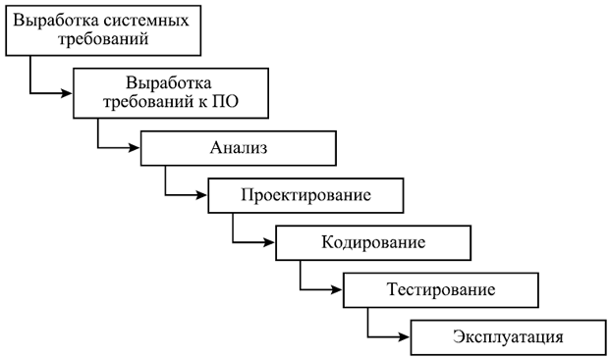
Каскадная модель жизненного цикла программного обеспечения
Преимущества:
Последовательное выполнение этапов проекта в строгом фиксированном порядке
Позволяет оценивать качество продукта на каждом этапе
Недостатки:
Отсутствие обратных связей между этапами
Не соответствует реальным условиям разработки программного продукта
Относится к первой группе моделей.

Slide 4
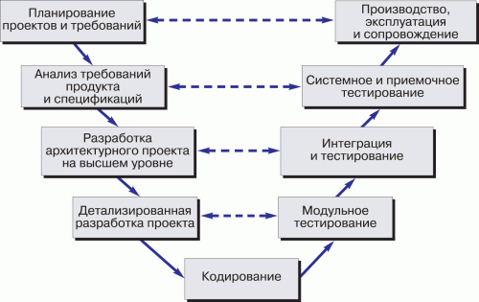
V модель (разработка через тестирование) Данная модель основывается на разработки прототипов и прототипирования продукта. Прототипирование используется на ранних стадиях жизненного цикла программного обеспечения
Классификация протопипов:
Горизонтальные и вертикальные
Одноразовые и эволюционные
бумажные и раскадровки
Горизонтальные прототипы — моделирует исключительно UI не затрагивая логику обработки и базу данных.
Вертикальные прототипы — проверка архитектурных решений.
Одноразовые прототипы — для быстрой разработки.
Эволюционные прототипы — первое приближение эволюционной системы. Модель принадлежит второй группе.

Slide 5
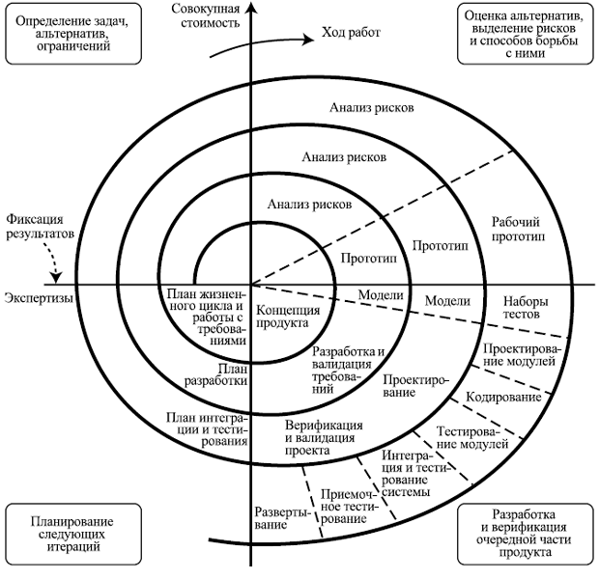
Спиральная модель жизненного цикла программного обеспечения
Преимущества: Быстрое получение результата
Повышение конкурентоспособности
Изменяющиеся требования — не проблема
Недостатки: Отсутствие регламентации стадий

Slide 6
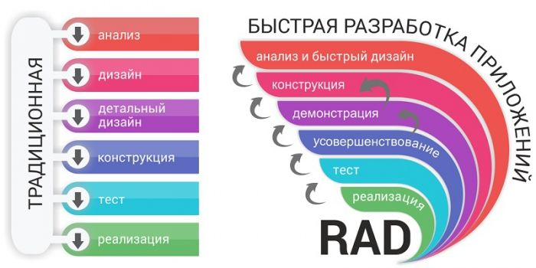
RAD-модель
RAD (Rapid Application Development) - модель жизненного цикла программного обеспечения, которая акцентирует внимание на быстрой разработке прототипов и итеративном подходе к разработке приложений.

Slide 7
Преимущества
Быстрота разработки: RAD-модель позволяет быстро создавать рабочие прототипы, которые можно демонстрировать клиентам и пользователям. Это ускоряет процесс разработки и позволяет быстрее получать обратную связь на ранних стадиях проекта.
Более высокое качество: Благодаря возможности тестирования итеративных прототипов на ранней стадии, RAD-модель позволяет быстро исправлять ошибки и улучшать качество продукта.
Лучшая адаптивность: RAD-модель позволяет быстро адаптироваться к изменяющимся требованиям клиентов и пользователей, благодаря гибкому и итеративному подходу к разработке.
Снижение рисков: Создание итеративных прототипов позволяет снизить риски, связанные с разработкой программного обеспечения. Клиенты и пользователи могут вносить свои комментарии и предложения на ранних стадиях проекта, что позволяет избежать серьезных ошибок и существенно снизить риски.
Большая прозрачность: RAD-модель обеспечивает большую прозрачность процесса разработки, так как клиенты и пользователи активно участвуют в тестировании итеративных прототипов. Это позволяет улучшить коммуникацию и снизить риски непонимания требований.

Slide 8
Недостатки
Ограниченность масштабируемости: RAD-модель может быть ограничена по масштабу проекта. Более крупные проекты могут потребовать больше времени на создание прототипов и итераций, что может снизить эффективность модели.
Ограниченность типов проектов: RAD-модель может не подходить для проектов, связанных с высокой степенью технической сложности или критически важных для бизнеса. В таких проектах может потребоваться более формализованный и контролируемый подход.
Ограниченность охвата: RAD-модель может не подходить для проектов с неопределенными требованиями и/или с необходимостью регулярного изменения требований, так как она предполагает жесткую фиксацию требований на начальной стадии.
Необходимость высокой экспертизы: Разработка итеративных прототипов требует высокой квалификации и экспертизы в различных областях, таких как дизайн, программирование, тестирование и управление проектами. Это может создать сложности для небольших команд, где нет достаточного количества экспертов по всем областям.
Зависимость от доступности пользователей: Разработка итеративных прототипов предполагает активное участие пользователей в процессе разработки. Если пользователи недоступны для обратной связи или не могут выделить достаточно времени на тестирование, то это может снизить эффективность модели.

Slide 9
ЖИЗНЕННЫЙ ЦИКЛ ПО
На практике наибольшее распространение получили две основные модели жизненного цикла:
каскадная модель (характерна для периода 1970-1985 гг.);
спиральная модель (характерна для периода после 1986 г.).

Slide 10
Заключение
Жизненный цикл программного обеспечения играет ключевую роль в создании успешных программ.
Правильное управление этапами жизненного цикла позволяет создать качественное и эффективное программное обеспечение.

